Slide 1
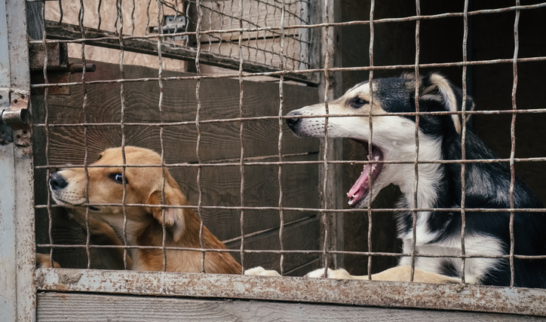
?
나 버리개
유기견 실태 조사 및 감소 대책
FORS 김태웅, 김봉수, 백서연

Slide 2
Index.
01
주제 선정
02
데이터 수집
03
데이터 분석
04
결론
- 유기견 감소 대책

Slide 3
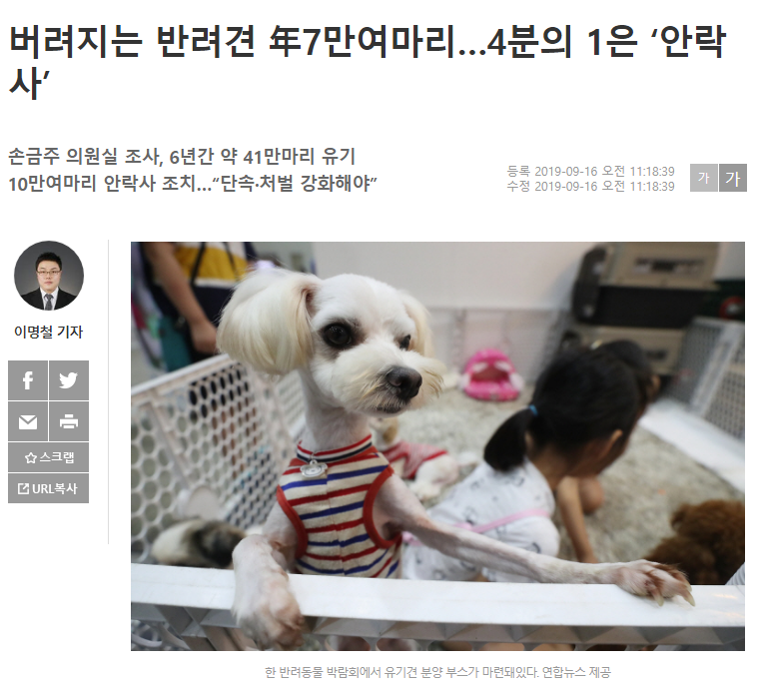
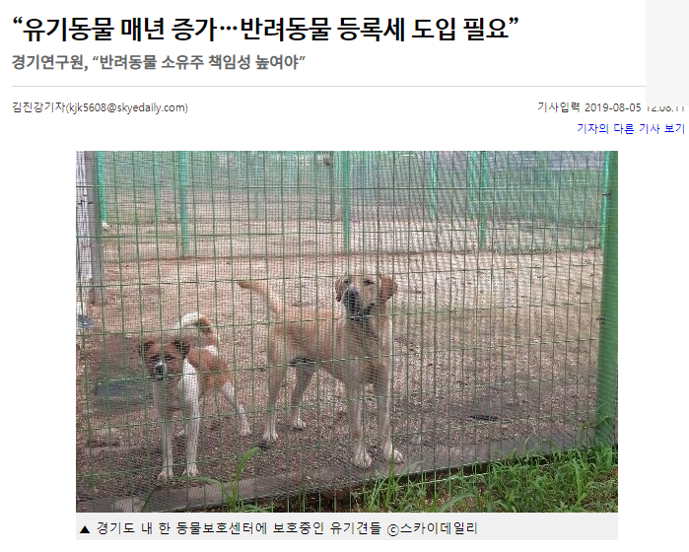
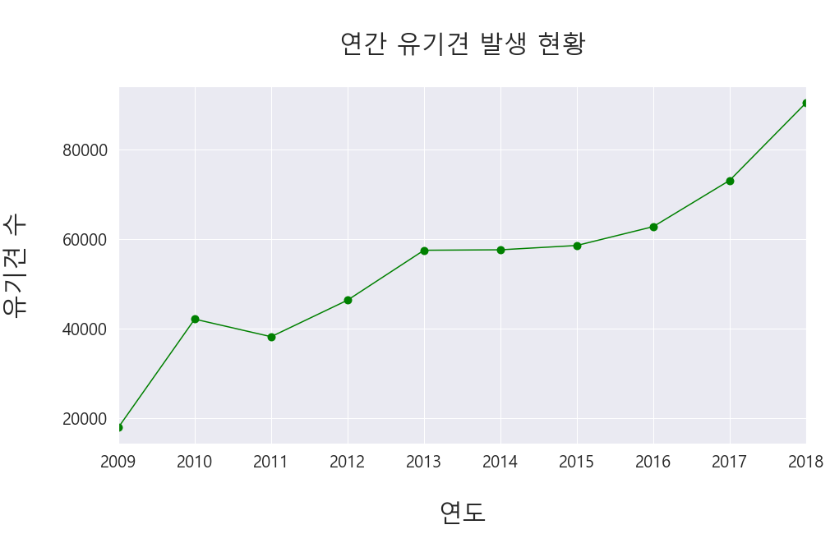
01
주제선정
그래프 수정

Slide 4
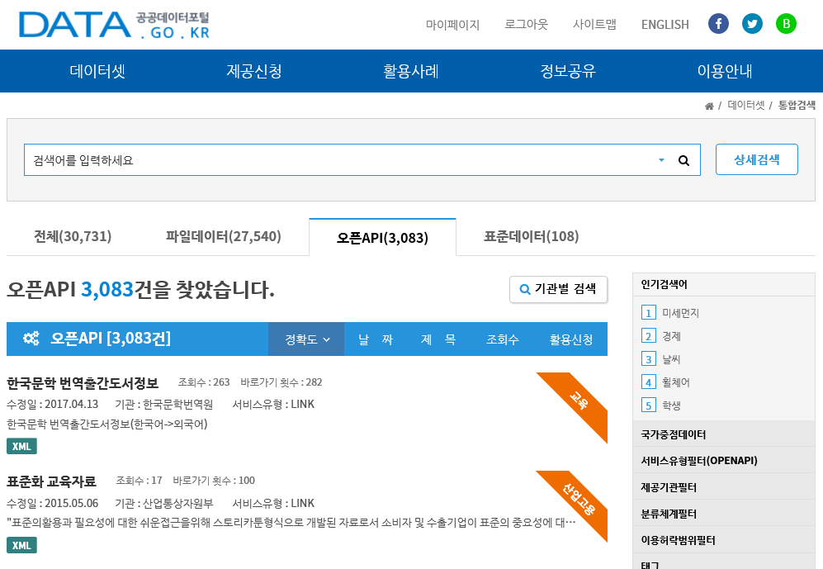
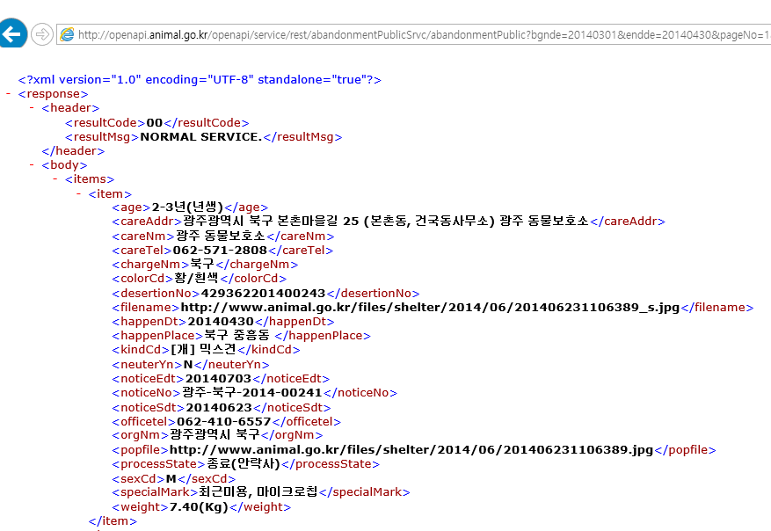
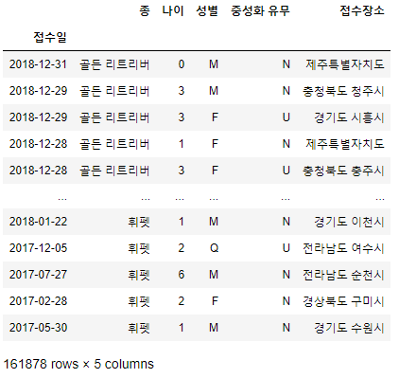
02
데이터 수집

Slide 5
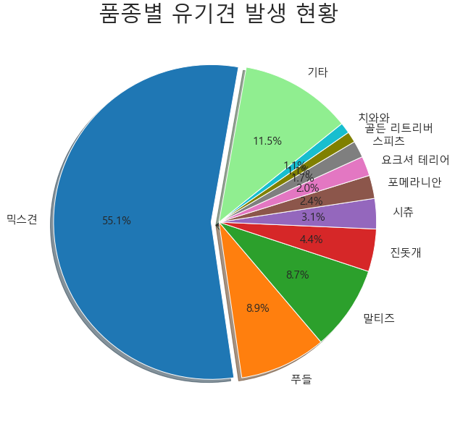
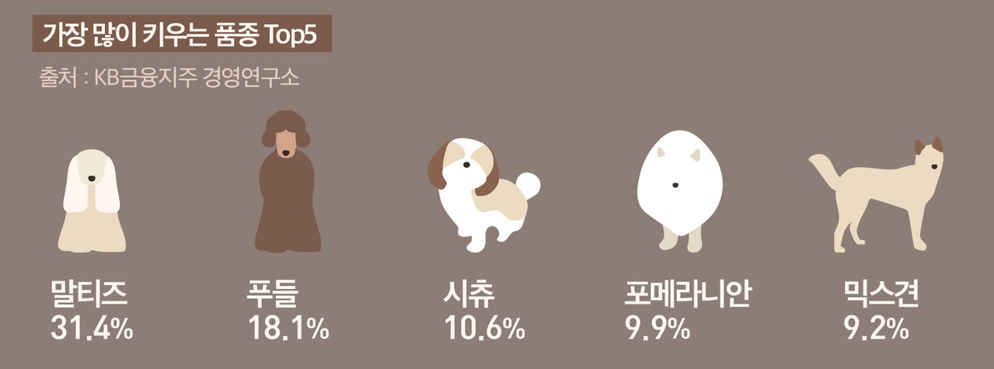
03
데이터 분석
믹스견
에 대한
사회적 인식 좋지 않음.

Slide 6
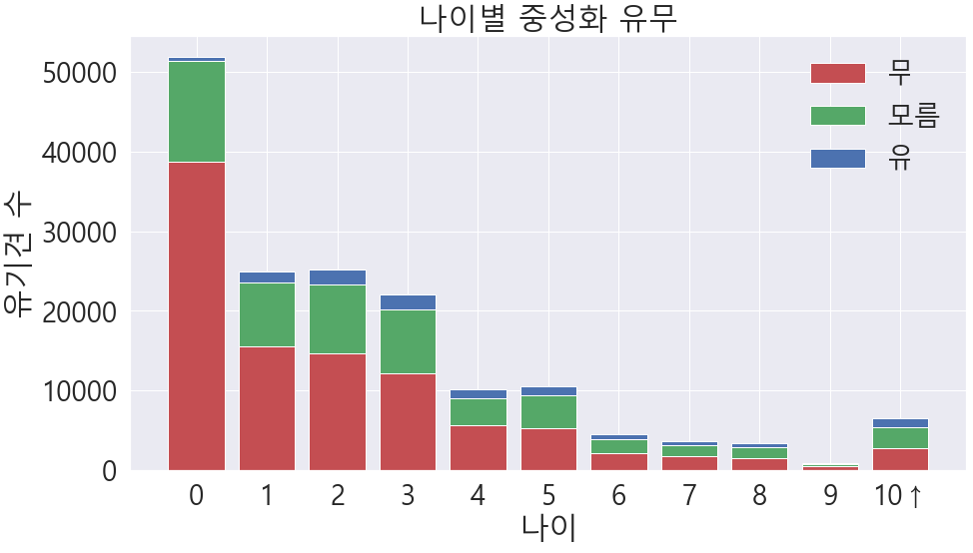
03
데이터 분석
반려동물 입양시
사전 지식의 부재
그래프 수정
1살 미만 강아지 유기율이 가장 큼.
중성화 수술 X

Slide 7
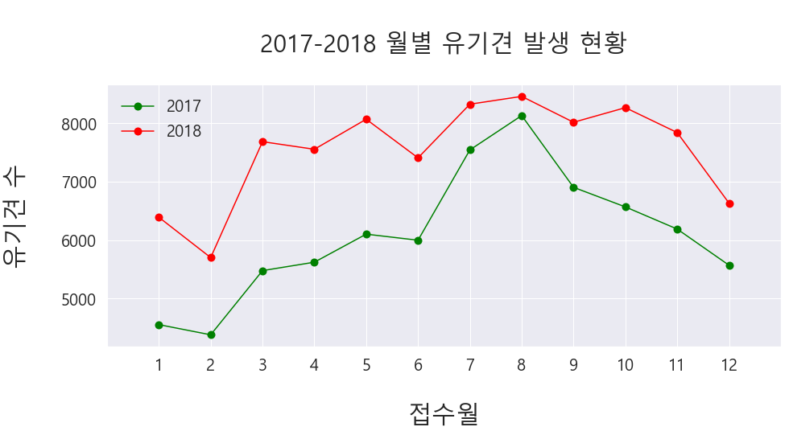
03
데이터 분석

Slide 8
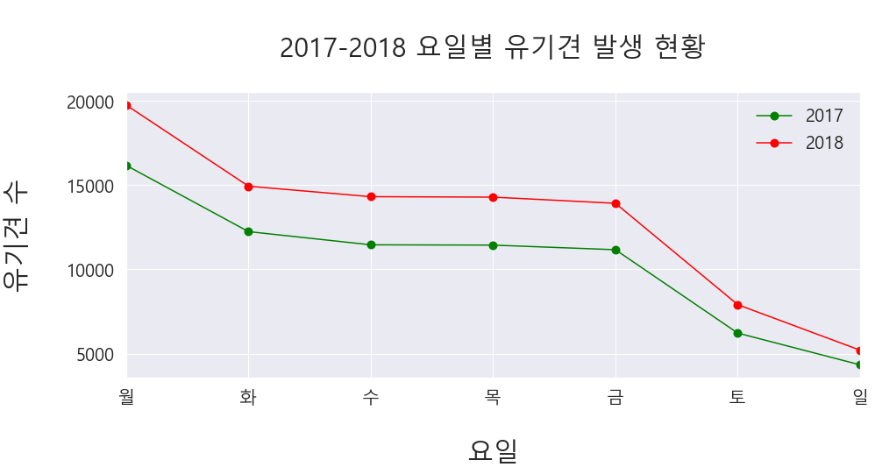
03
데이터 분석

Slide 9
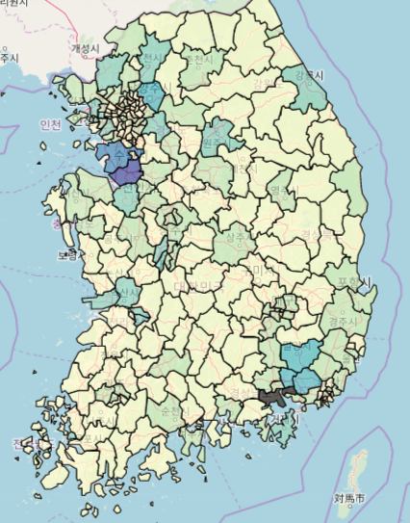
03
데이터 분석
유기율이 높은 지역 TOP10

Slide 10
04
결론 – 유기견 감소 대책
유기 현황
실태 조사 결과
유기율 감소 대책
180만 강아지 까페(강사모) 에 캠페인 의뢰
믹스견에 대한 사회적 인식 개선
충동 입양, 교육 받지 못한 주인.
입양 전, 사전 교육 시행
입양 후, 문제 행동 교육 시행 (서울반려동물교육센터 무료 강의)
유기율이 높은 지역, 시간 대에 동물 구조 활동 및 순찰 강화
중성화 수술 권장
1) 믹스견의 유기율 ↑
2) 1살 미만의 강아지의 유기율 ↑
3) 매년 7~8월에 유기견 구조 발생 ↑
4) 월요일에 유기견의 구조 발생 ↑
5) 특정 지역에서 유기견의 구조 발생 ↑

Slide 11
감사합니다.

